Slide 1



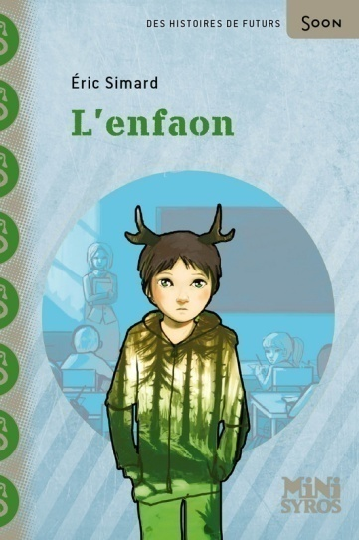



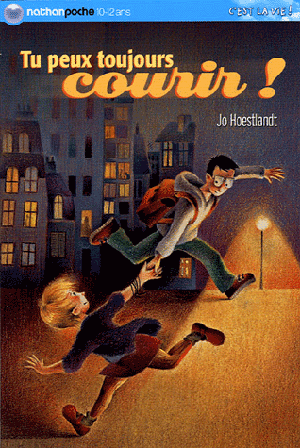
Rallye littéraire (1)

Slide 2


Apportez un livre du même auteur.
Comment s’appelle les deux héroïnes de cette histoire ?
Apportez un livre du même éditeur.
Qui est le narrateur de cette histoire ?
Comment s’appelle l’enquêteur dans cette histoire ?
Quel est le genre de ce livre ?
« et les murs de la classe s’écroulent tranquillement. »
Qu’est-ce qu’un jobard ?
A quelle page pouvez-vous lire ces mots ?

Slide 3








Rallye littéraire (2)

Slide 4





Apportez un livre du même auteur.
Comment s’appelle le héros de cette histoire ?
Apportez un livre du même éditeur.
Qui est le narrateur de cette histoire ?
Comment s’appelle l’enquêteur dans cette histoire ?
Quel est le genre de ce livre ?
En quelle année se déroule cette histoire ?
Qu’est-ce qu’un « Babyface »?

Slide 5





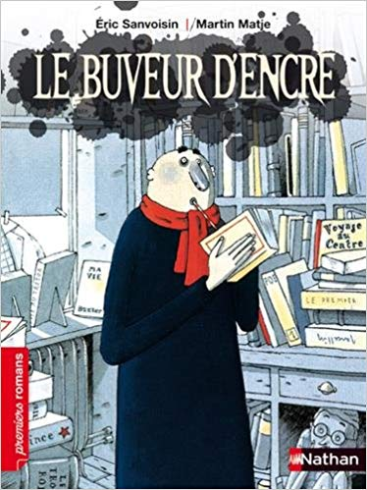


Rallye littéraire (3)

Slide 6


Apportez un livre du même auteur.
Comment s’appelle les deux héroïnes de cette histoire ?
Apportez un livre du même éditeur.
Qui est le narrateur de cette histoire ?
Qui est l’illustrateur de ce livre ?
Quel est le genre de ce livre ?
Quelle est la nationalité d’Artun ?
Comment s’appelle l’instituteur de Kamo ?

Slide 7


















Corrections
Rallye littéraire 1 | Rallye littéraire 2 | Rallye littéraire 3
livre de Daniel Pennac | Stéphane | turcque
Anne et Alienor | livre de Gudule | livre de Christian Grenier
Livre aux éditions « Le livre de poche » | David Eliot | Jean B
genre : Science-fiction | Livre aux éditions « Folio junior » | livre aux éditions « Le livre de poche »
jobard = fou | genre policier | policier
Mandibule de savon | en 1872 | illustrateur : Martin Matje
Marie | catcheur qui joue le rôle du gentil | Marie et Lena
p.29 | Kamo | M. Margerelle

Slide 8
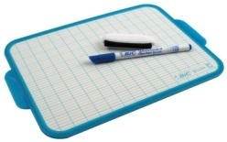
Conjuguez le verbe « lire » au présent.
Trouvez 3 déterminants dans ce livre.
Conjuguez le verbe « lire » à l’imparfait.
Trouvez dans le texte un dialogue.
Trouvez dans le texte une phrase affirmative..
Trouvez 3 noms communs dans le livre.
Trouvez 3 adjectifs qualificatifs dans ce livre.
Trouvez dans le texte une phrase négative.

Slide 9
Trouvez un synonyme du mot « auteur ».
Trouvez 2 pronoms dans le texte.
Trouvez une phrase interrogative dans ce texte.
Quel est le niveau de langue du mot « bouquin » ?
Trouvez une phrase exclamative dans ce texte.
Trouvez 2 mots de la même famille que le mot « livre ».
Trouvez 3 verbes dans ce texte.
Trouvez un synonyme du mot « écrire ».

